Slide 1
Лабораторная работа №2 Управление пользователями и группами
Ко Антон Геннадьевич
1132221551
НПИбд-02-23

Slide 2
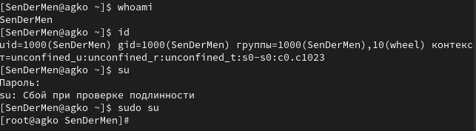
Команды: whoami, id, su, visudo
Рис. 1. Использование команд: whoami, id, su, EDITOR=mcedit visudo.

Slide 3
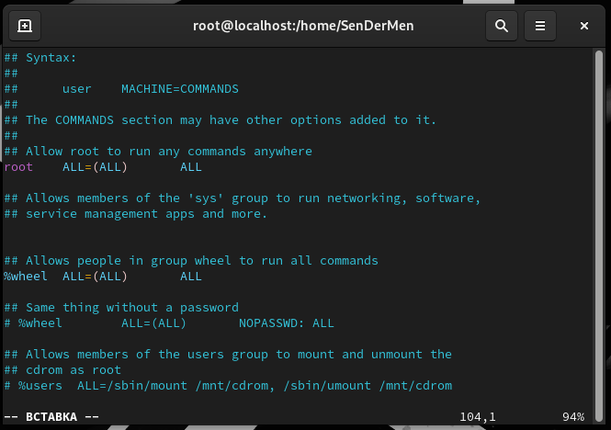
Поиск нужной строки
Рис. 2. Проверка наличия строки в файле.

Slide 4
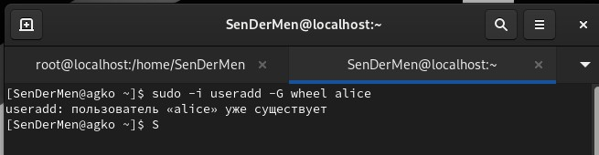
Новый пользователь
Рис. 3. Создание пользователя alice (группа wheel), проверка создания командой id, создание пароля для alice.

Slide 5
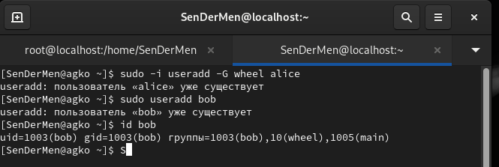
Переключение на нового пользователя
Рис. 4. Переключение на пользователя alice, создание пользователя bob и последующая проверка, установка пароля для bob.

Slide 6
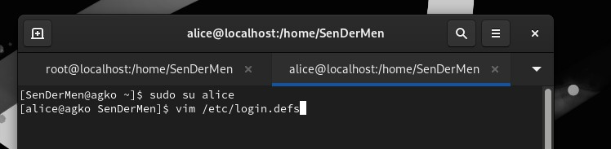
Vim, открытие файла
Рис. 5. Переключение на пользователя root. Открытие файла.

Slide 7
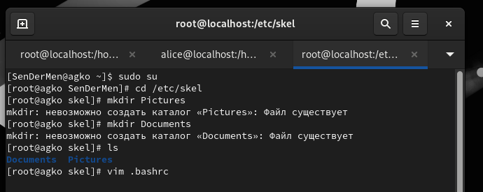
Создание подкаталогов
Рис. 6. Открытие каталога /etc/skel и создание подкаталогов Pictures и Documents, проверка создания и открытие файла .bashrc.

Slide 8

Редактирование файла
Рис. 7. Добавление строки: export EDITOR=/usr/bin/vim.

Slide 9
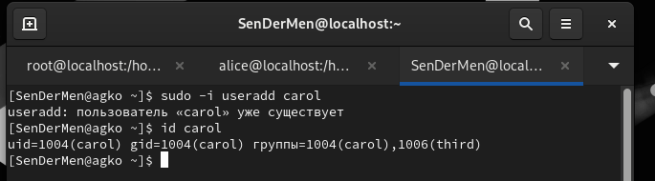
Новый пользователь
Рис. 8. Создание пользователя carol и установка пароля. Просмотр информации о пользователе carol и проверка наличия каталогов.

Slide 10

Изменение свойства пароля
Рис. 9. Изменение свойства пароля пользователя carol.
Срок действия пароля истекает через 90 дней (-x 90).
За три дня до истечения срока действия пользователь получит предупреждение (-w 3).
Пароль должен использоваться как минимум за 30 дней (-n 30) до того, как его можно будет изменить.

Slide 11
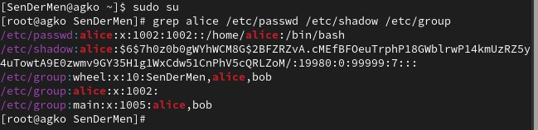
Запуск скрипта Идентификаторы
Рис. 10. Запуск скрипта. Проверка идентификатора в файлах

Slide 12
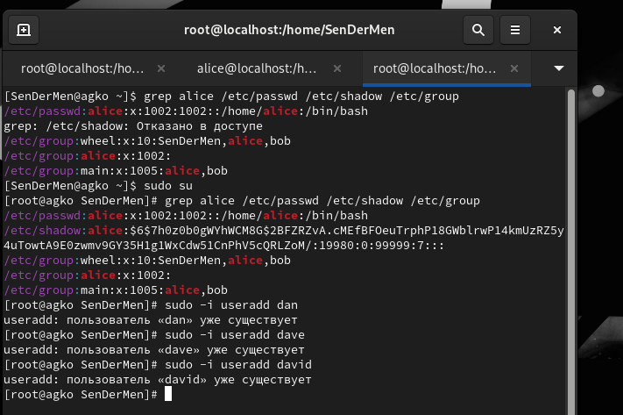
Создание групп Добавление пользователей в группы
Рис. 11. Создание двух групп и добавление в них пользователей. Проверка.

Slide 13
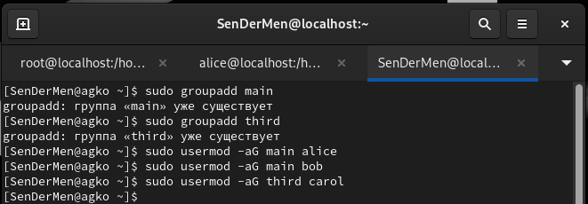
id
Рис. 12. Определение, участниками каких групп являются созданные пользователи.

Slide 14
Вывод
В ходе выполнения лабораторной работы были получены представление о работе с учётными записями пользователей и группами пользователей в операционной системе типа Linux.

Slide 15
Спасибо за внимание!

